Slide 1
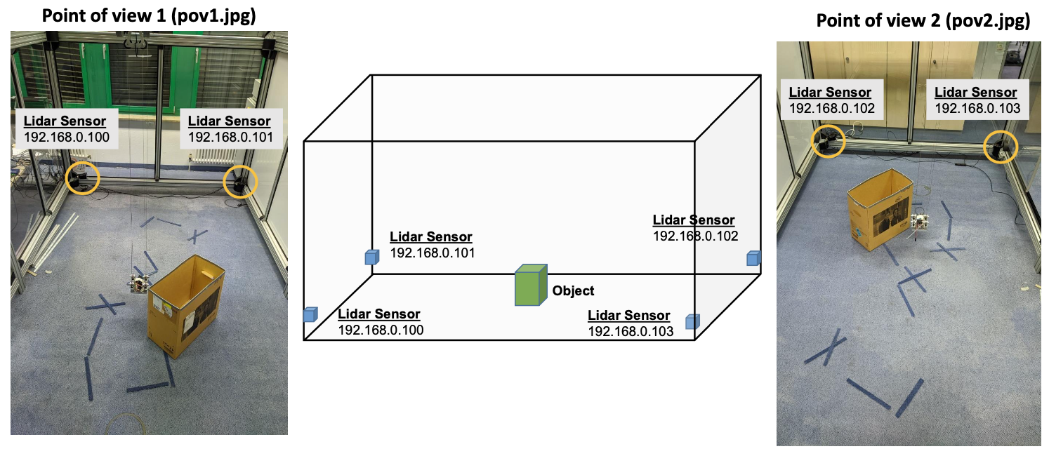
Research content
Using 4 Lidar sensors to measure some object
Object
Object
Notes:
このオフェンスの動きにはアイスホッケーの専門家が考えた理想の守備というものがありそれが左上図です．先ほどと同じ重みで実行した物が上の図になります．パックを持ったオフェンス選手がフィールド左下に移動したあたりの図なのですが，これでは理想図の2にあたる選手が存在していないことがわかります．そこで左下のようにパックを持ったオフェンスの選手の重みを3倍にし，シミュレーションしたところ，2番の選手は実装できたのですが3番のゴール前を守る選手がいなくなってしまいました．
(クリック)そこでさらに重みW4を追加します．(クリック)これはゴール前に置く小さな重みです．重み関数にW4を0.1倍して追加したパターンで実装したところ，2番,3番の選手の実装に成功し，理想の動きに近いディフェンスが達成されました．また，動画中ゴール前にいる選手が入れ替わっています．このような変化は実際のゲームでも生じるものです。被覆制御はアノニマス、すなわち個々のロボットに特定のタスクを課しませんのでこのように柔軟な陣形の適応が実現できます．

Slide 2
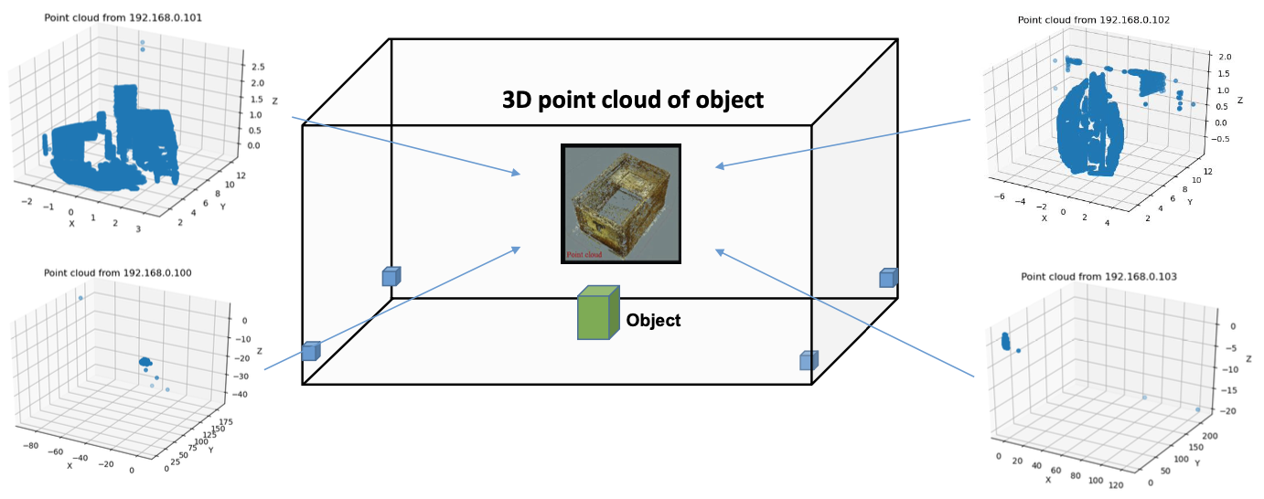
Goal
Fuse 3D point clouds with different orientations
to obtain 3D point cloud of object
Notes:
このオフェンスの動きにはアイスホッケーの専門家が考えた理想の守備というものがありそれが左上図です．先ほどと同じ重みで実行した物が上の図になります．パックを持ったオフェンス選手がフィールド左下に移動したあたりの図なのですが，これでは理想図の2にあたる選手が存在していないことがわかります．そこで左下のようにパックを持ったオフェンスの選手の重みを3倍にし，シミュレーションしたところ，2番の選手は実装できたのですが3番のゴール前を守る選手がいなくなってしまいました．
(クリック)そこでさらに重みW4を追加します．(クリック)これはゴール前に置く小さな重みです．重み関数にW4を0.1倍して追加したパターンで実装したところ，2番,3番の選手の実装に成功し，理想の動きに近いディフェンスが達成されました．また，動画中ゴール前にいる選手が入れ替わっています．このような変化は実際のゲームでも生じるものです。被覆制御はアノニマス、すなわち個々のロボットに特定のタスクを課しませんのでこのように柔軟な陣形の適応が実現できます．

Slide 3
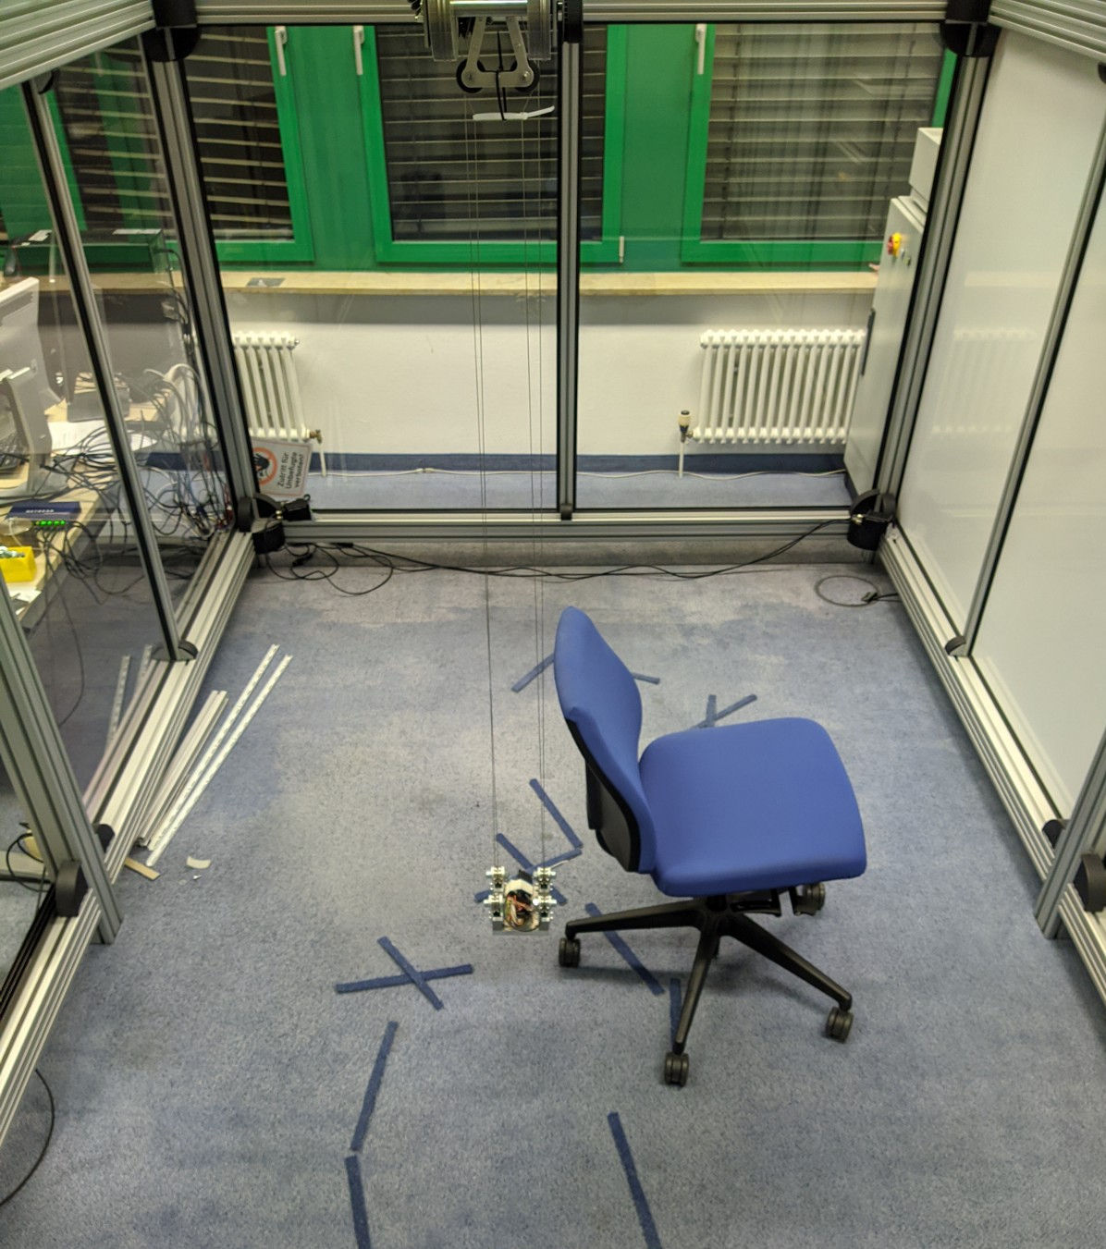
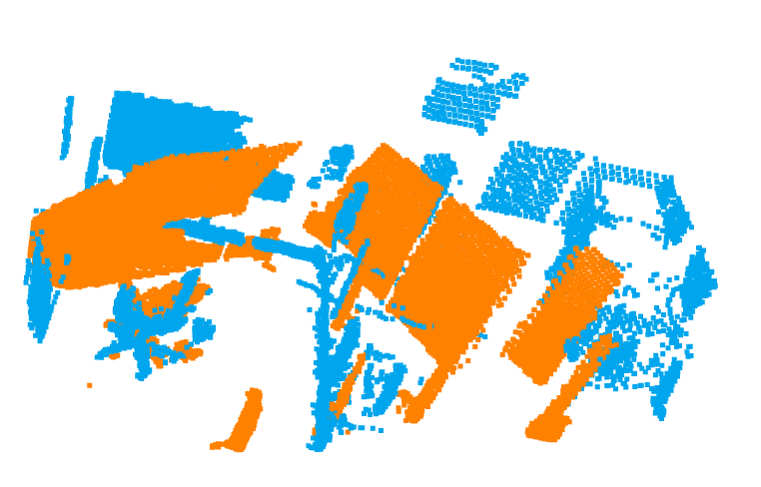
Situation
Room with chair
From Lidar Sensor
There’s too many points to recognize a chair
Notes:
このオフェンスの動きにはアイスホッケーの専門家が考えた理想の守備というものがありそれが左上図です．先ほどと同じ重みで実行した物が上の図になります．パックを持ったオフェンス選手がフィールド左下に移動したあたりの図なのですが，これでは理想図の2にあたる選手が存在していないことがわかります．そこで左下のようにパックを持ったオフェンスの選手の重みを3倍にし，シミュレーションしたところ，2番の選手は実装できたのですが3番のゴール前を守る選手がいなくなってしまいました．
(クリック)そこでさらに重みW4を追加します．(クリック)これはゴール前に置く小さな重みです．重み関数にW4を0.1倍して追加したパターンで実装したところ，2番,3番の選手の実装に成功し，理想の動きに近いディフェンスが達成されました．また，動画中ゴール前にいる選手が入れ替わっています．このような変化は実際のゲームでも生じるものです。被覆制御はアノニマス、すなわち個々のロボットに特定のタスクを課しませんのでこのように柔軟な陣形の適応が実現できます．

Slide 4
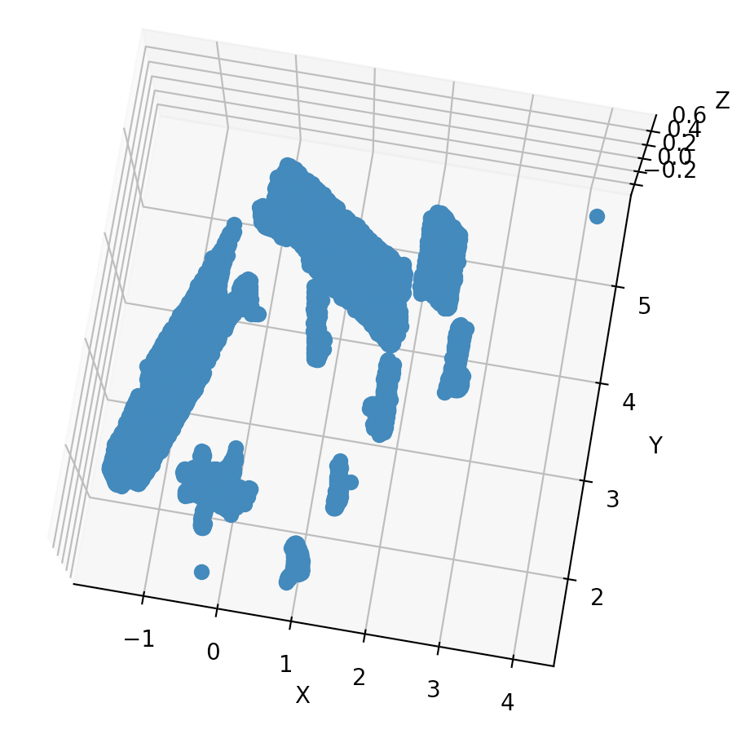
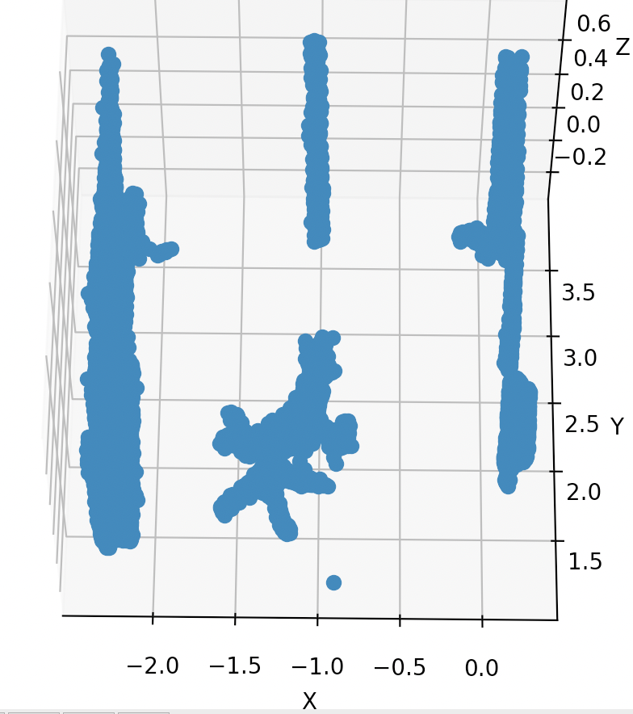
Preprocessing
From Lidar100
Only a chair and wall
Rotate
Remove
chair
Doing same thing to other sensor as well
Notes:
このオフェンスの動きにはアイスホッケーの専門家が考えた理想の守備というものがありそれが左上図です．先ほどと同じ重みで実行した物が上の図になります．パックを持ったオフェンス選手がフィールド左下に移動したあたりの図なのですが，これでは理想図の2にあたる選手が存在していないことがわかります．そこで左下のようにパックを持ったオフェンスの選手の重みを3倍にし，シミュレーションしたところ，2番の選手は実装できたのですが3番のゴール前を守る選手がいなくなってしまいました．
(クリック)そこでさらに重みW4を追加します．(クリック)これはゴール前に置く小さな重みです．重み関数にW4を0.1倍して追加したパターンで実装したところ，2番,3番の選手の実装に成功し，理想の動きに近いディフェンスが達成されました．また，動画中ゴール前にいる選手が入れ替わっています．このような変化は実際のゲームでも生じるものです。被覆制御はアノニマス、すなわち個々のロボットに特定のタスクを課しませんのでこのように柔軟な陣形の適応が実現できます．

Slide 5
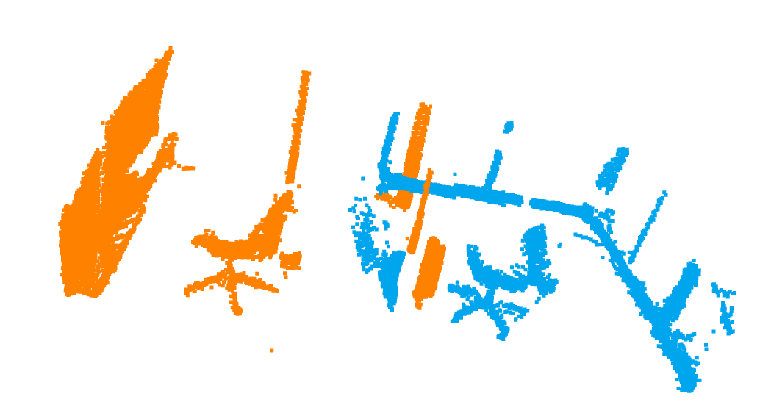
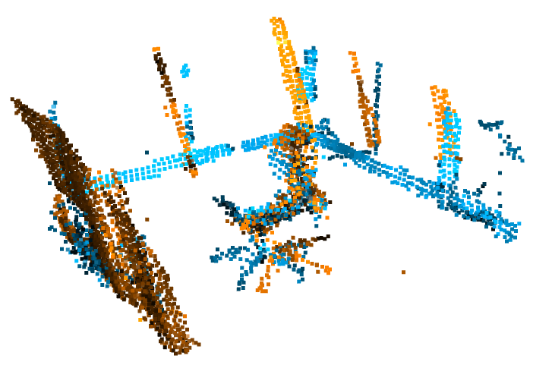
Result with pillar
After preprocessing
Executing global registration
Still there are some problems
Notes:
このオフェンスの動きにはアイスホッケーの専門家が考えた理想の守備というものがありそれが左上図です．先ほどと同じ重みで実行した物が上の図になります．パックを持ったオフェンス選手がフィールド左下に移動したあたりの図なのですが，これでは理想図の2にあたる選手が存在していないことがわかります．そこで左下のようにパックを持ったオフェンスの選手の重みを3倍にし，シミュレーションしたところ，2番の選手は実装できたのですが3番のゴール前を守る選手がいなくなってしまいました．
(クリック)そこでさらに重みW4を追加します．(クリック)これはゴール前に置く小さな重みです．重み関数にW4を0.1倍して追加したパターンで実装したところ，2番,3番の選手の実装に成功し，理想の動きに近いディフェンスが達成されました．また，動画中ゴール前にいる選手が入れ替わっています．このような変化は実際のゲームでも生じるものです。被覆制御はアノニマス、すなわち個々のロボットに特定のタスクを課しませんのでこのように柔軟な陣形の適応が実現できます．

Slide 6
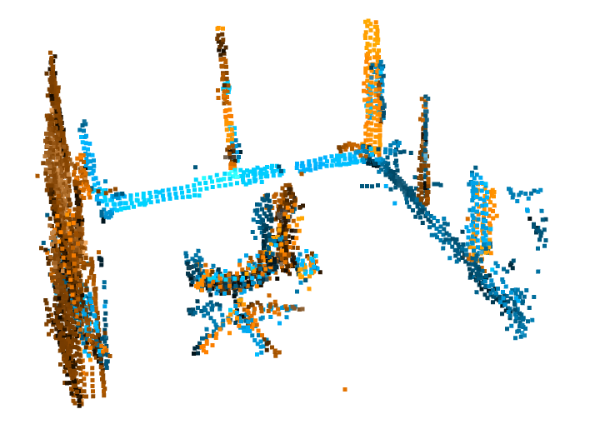
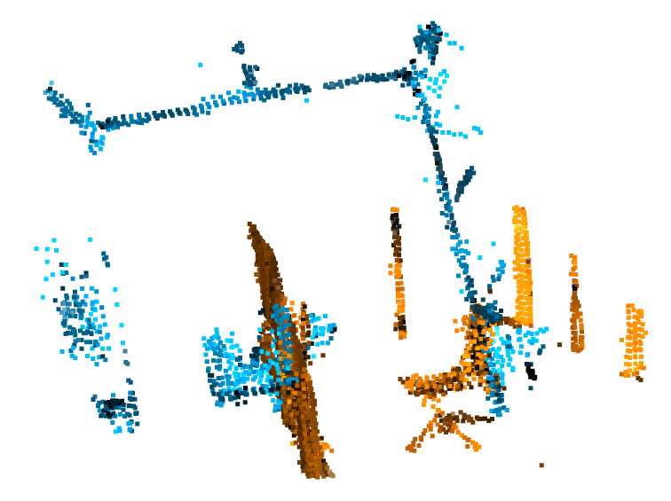
Problem1
The result is sometimes good but sometimes bad(100 and 101)
👎
👍
Notes:
このオフェンスの動きにはアイスホッケーの専門家が考えた理想の守備というものがありそれが左上図です．先ほどと同じ重みで実行した物が上の図になります．パックを持ったオフェンス選手がフィールド左下に移動したあたりの図なのですが，これでは理想図の2にあたる選手が存在していないことがわかります．そこで左下のようにパックを持ったオフェンスの選手の重みを3倍にし，シミュレーションしたところ，2番の選手は実装できたのですが3番のゴール前を守る選手がいなくなってしまいました．
(クリック)そこでさらに重みW4を追加します．(クリック)これはゴール前に置く小さな重みです．重み関数にW4を0.1倍して追加したパターンで実装したところ，2番,3番の選手の実装に成功し，理想の動きに近いディフェンスが達成されました．また，動画中ゴール前にいる選手が入れ替わっています．このような変化は実際のゲームでも生じるものです。被覆制御はアノニマス、すなわち個々のロボットに特定のタスクを課しませんのでこのように柔軟な陣形の適応が実現できます．

Slide 7
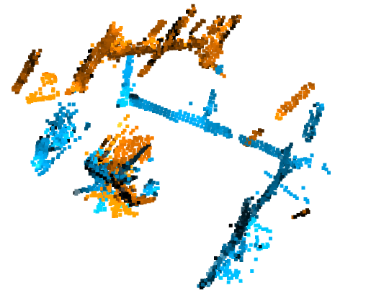
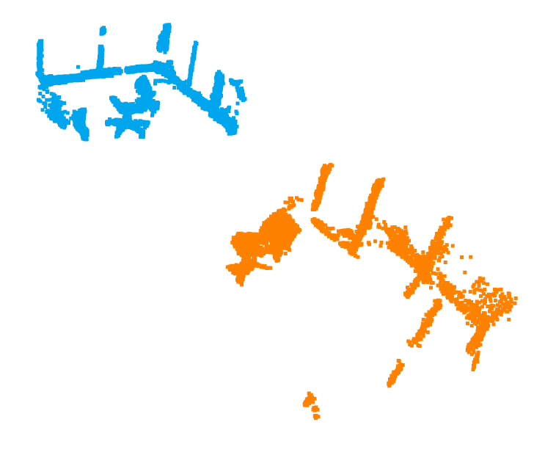
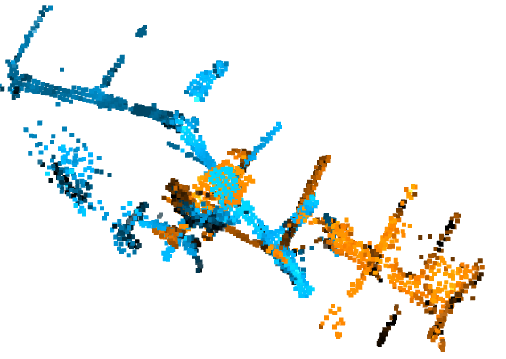
Problem2
Trying other combination, it is bad
101 and 102(same direction)
Should keep trying preprocessing better
Notes:
このオフェンスの動きにはアイスホッケーの専門家が考えた理想の守備というものがありそれが左上図です．先ほどと同じ重みで実行した物が上の図になります．パックを持ったオフェンス選手がフィールド左下に移動したあたりの図なのですが，これでは理想図の2にあたる選手が存在していないことがわかります．そこで左下のようにパックを持ったオフェンスの選手の重みを3倍にし，シミュレーションしたところ，2番の選手は実装できたのですが3番のゴール前を守る選手がいなくなってしまいました．
(クリック)そこでさらに重みW4を追加します．(クリック)これはゴール前に置く小さな重みです．重み関数にW4を0.1倍して追加したパターンで実装したところ，2番,3番の選手の実装に成功し，理想の動きに近いディフェンスが達成されました．また，動画中ゴール前にいる選手が入れ替わっています．このような変化は実際のゲームでも生じるものです。被覆制御はアノニマス、すなわち個々のロボットに特定のタスクを課しませんのでこのように柔軟な陣形の適応が実現できます．

Slide 8
Preprocessing

Slide 9
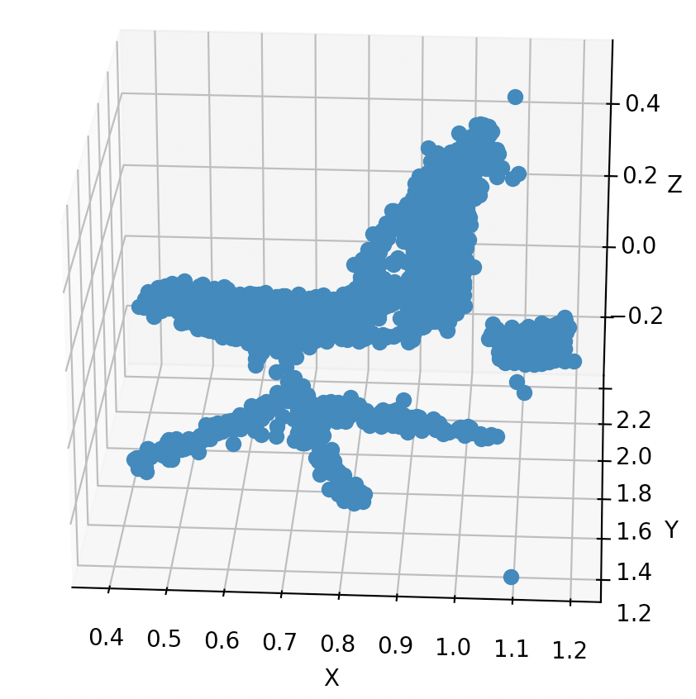
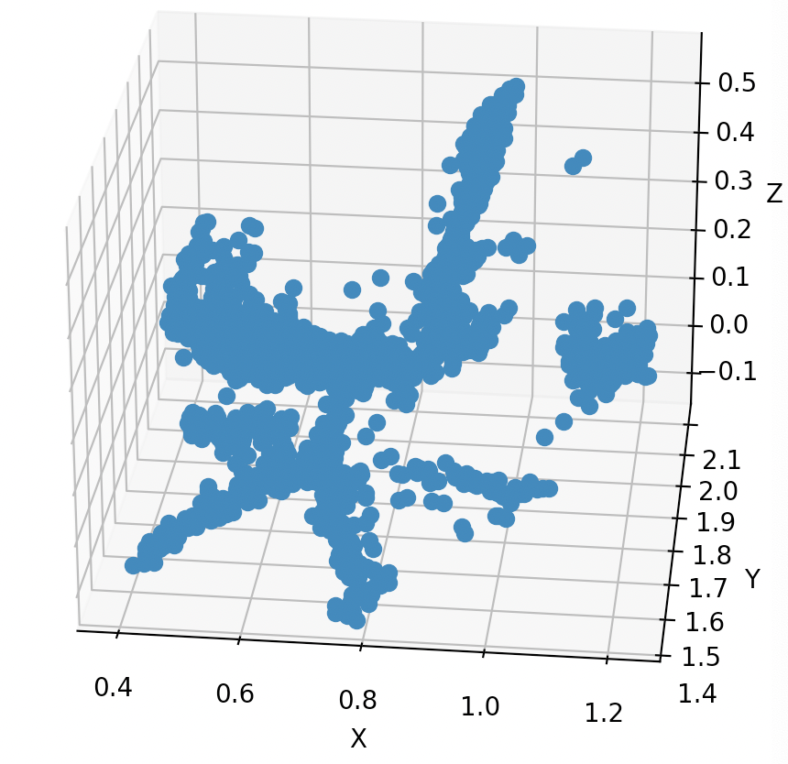
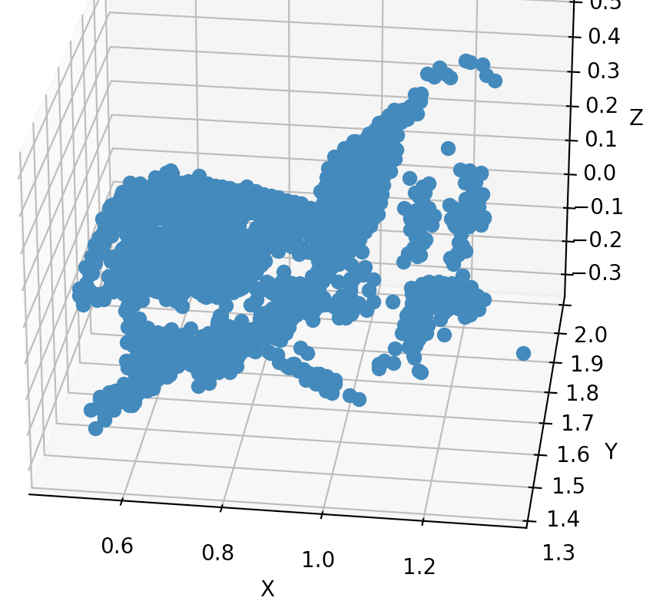
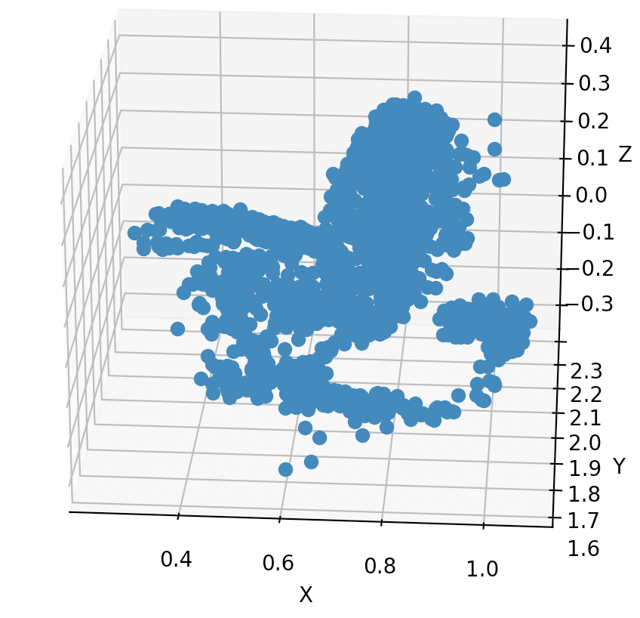
Preprocessing with only object
Lidar100
Lidar101
Lidar102
Lidar103
Notes:
このオフェンスの動きにはアイスホッケーの専門家が考えた理想の守備というものがありそれが左上図です．先ほどと同じ重みで実行した物が上の図になります．パックを持ったオフェンス選手がフィールド左下に移動したあたりの図なのですが，これでは理想図の2にあたる選手が存在していないことがわかります．そこで左下のようにパックを持ったオフェンスの選手の重みを3倍にし，シミュレーションしたところ，2番の選手は実装できたのですが3番のゴール前を守る選手がいなくなってしまいました．
(クリック)そこでさらに重みW4を追加します．(クリック)これはゴール前に置く小さな重みです．重み関数にW4を0.1倍して追加したパターンで実装したところ，2番,3番の選手の実装に成功し，理想の動きに近いディフェンスが達成されました．また，動画中ゴール前にいる選手が入れ替わっています．このような変化は実際のゲームでも生じるものです。被覆制御はアノニマス、すなわち個々のロボットに特定のタスクを課しませんのでこのように柔軟な陣形の適応が実現できます．

Slide 10
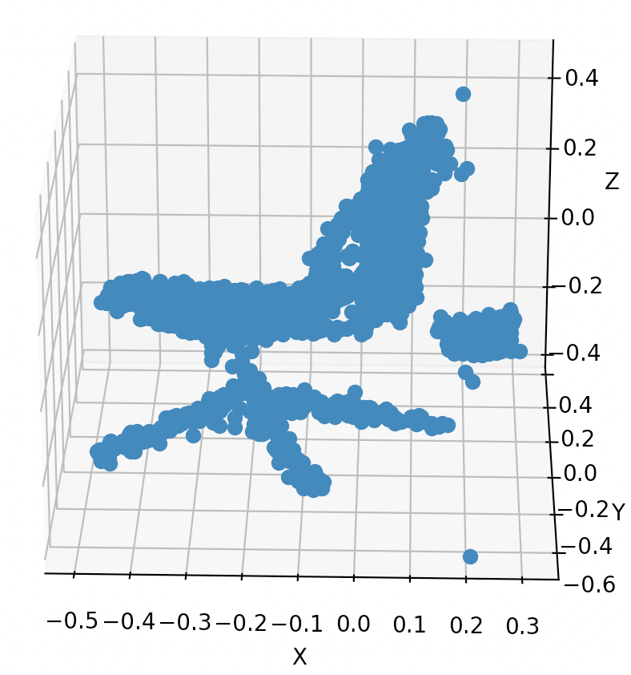
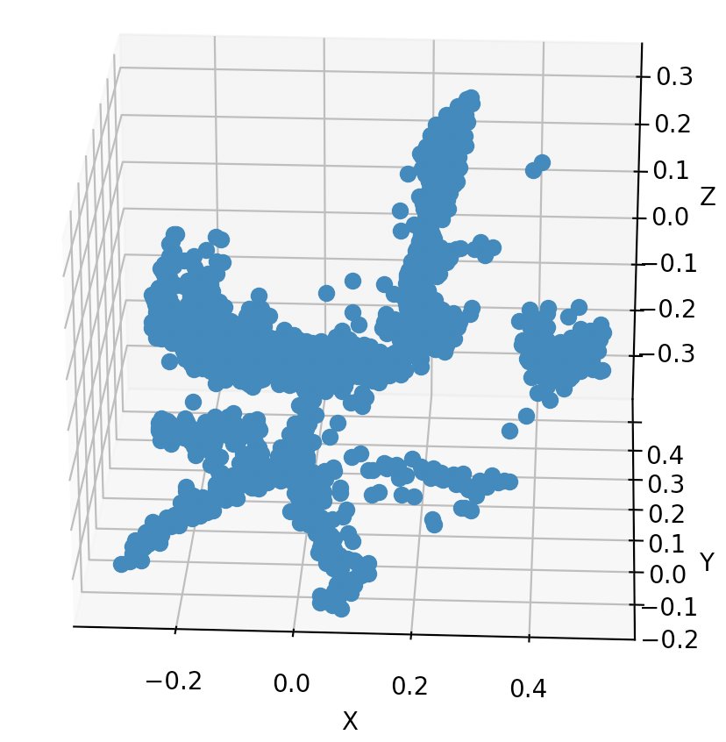
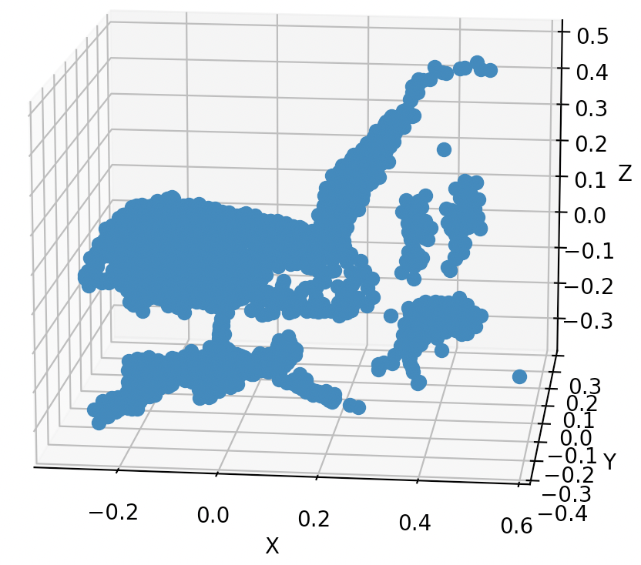
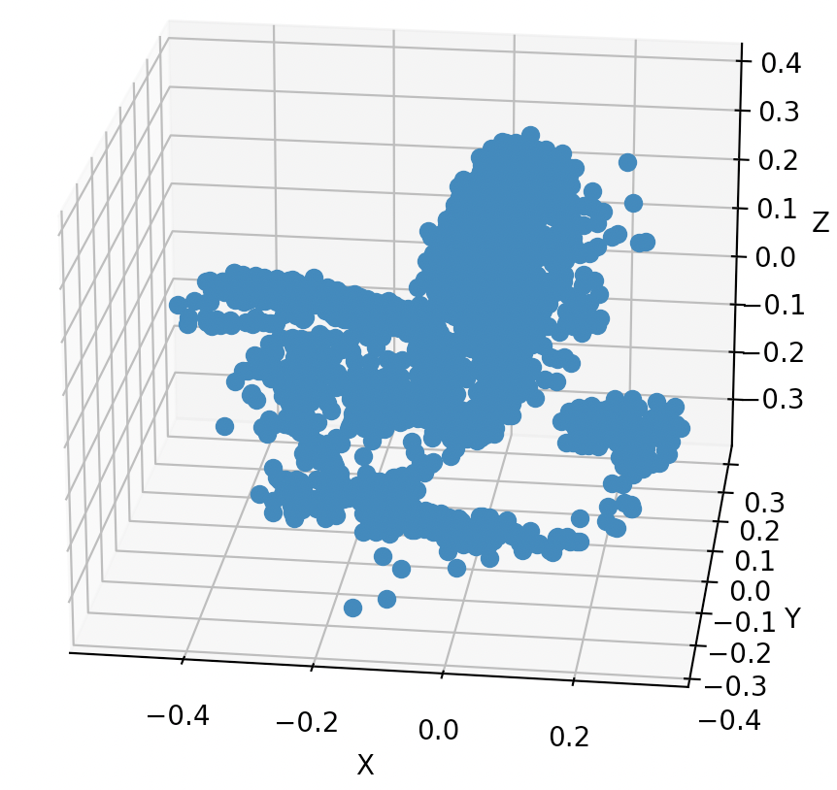
Adjusting Coordinate
Lidar100
Lidar101
Lidar102
Lidar103
Notes:
このオフェンスの動きにはアイスホッケーの専門家が考えた理想の守備というものがありそれが左上図です．先ほどと同じ重みで実行した物が上の図になります．パックを持ったオフェンス選手がフィールド左下に移動したあたりの図なのですが，これでは理想図の2にあたる選手が存在していないことがわかります．そこで左下のようにパックを持ったオフェンスの選手の重みを3倍にし，シミュレーションしたところ，2番の選手は実装できたのですが3番のゴール前を守る選手がいなくなってしまいました．
(クリック)そこでさらに重みW4を追加します．(クリック)これはゴール前に置く小さな重みです．重み関数にW4を0.1倍して追加したパターンで実装したところ，2番,3番の選手の実装に成功し，理想の動きに近いディフェンスが達成されました．また，動画中ゴール前にいる選手が入れ替わっています．このような変化は実際のゲームでも生じるものです。被覆制御はアノニマス、すなわち個々のロボットに特定のタスクを課しませんのでこのように柔軟な陣形の適応が実現できます．

Slide 11
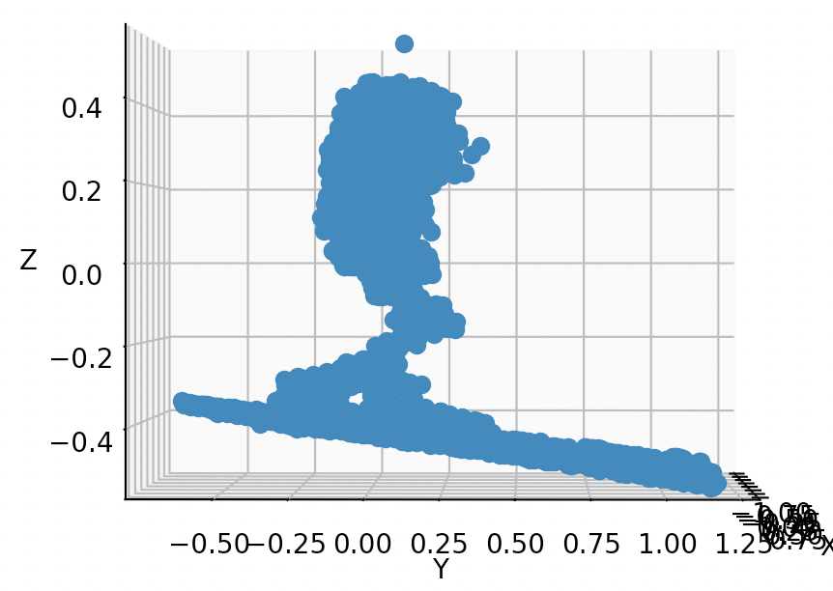
The tilt of the ground
Try to rotate in x-direction
Notes:
このオフェンスの動きにはアイスホッケーの専門家が考えた理想の守備というものがありそれが左上図です．先ほどと同じ重みで実行した物が上の図になります．パックを持ったオフェンス選手がフィールド左下に移動したあたりの図なのですが，これでは理想図の2にあたる選手が存在していないことがわかります．そこで左下のようにパックを持ったオフェンスの選手の重みを3倍にし，シミュレーションしたところ，2番の選手は実装できたのですが3番のゴール前を守る選手がいなくなってしまいました．
(クリック)そこでさらに重みW4を追加します．(クリック)これはゴール前に置く小さな重みです．重み関数にW4を0.1倍して追加したパターンで実装したところ，2番,3番の選手の実装に成功し，理想の動きに近いディフェンスが達成されました．また，動画中ゴール前にいる選手が入れ替わっています．このような変化は実際のゲームでも生じるものです。被覆制御はアノニマス、すなわち個々のロボットに特定のタスクを課しませんのでこのように柔軟な陣形の適応が実現できます．

Slide 12
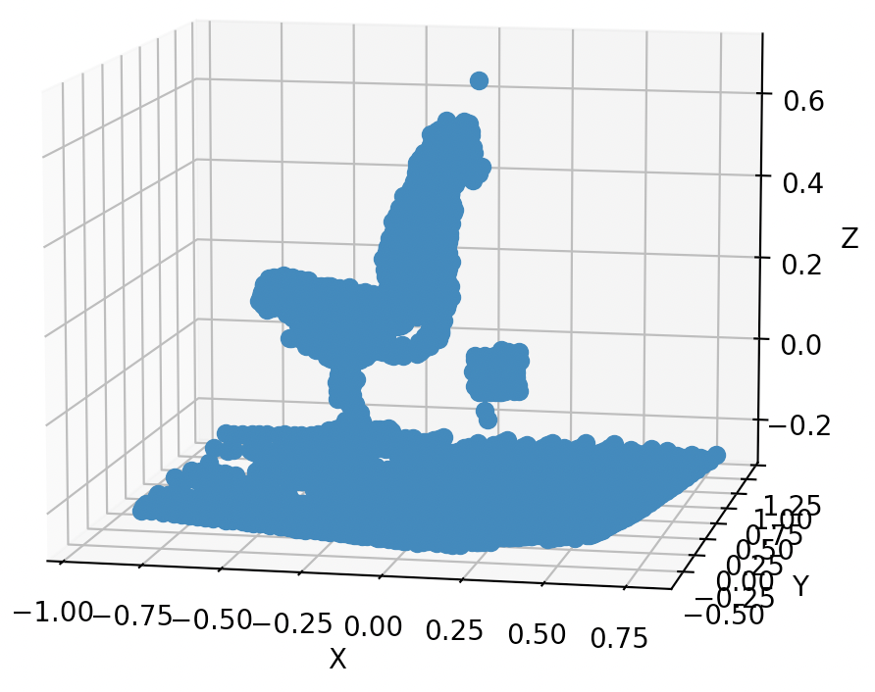
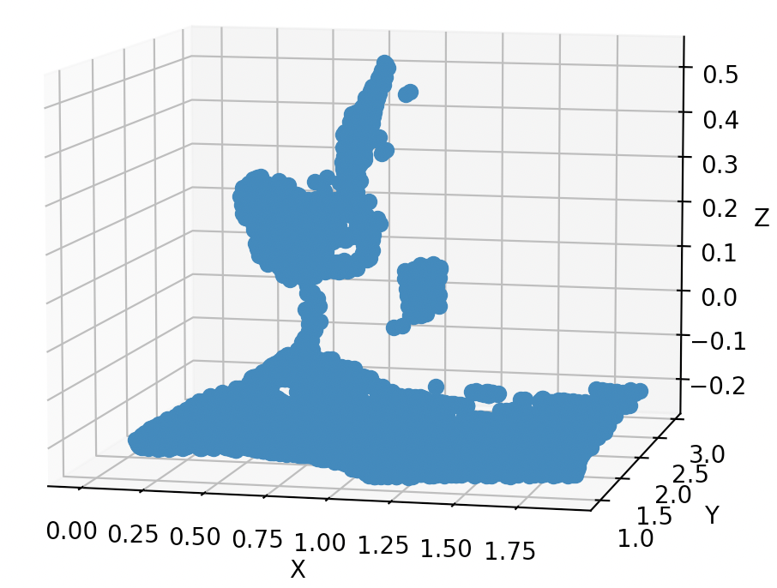
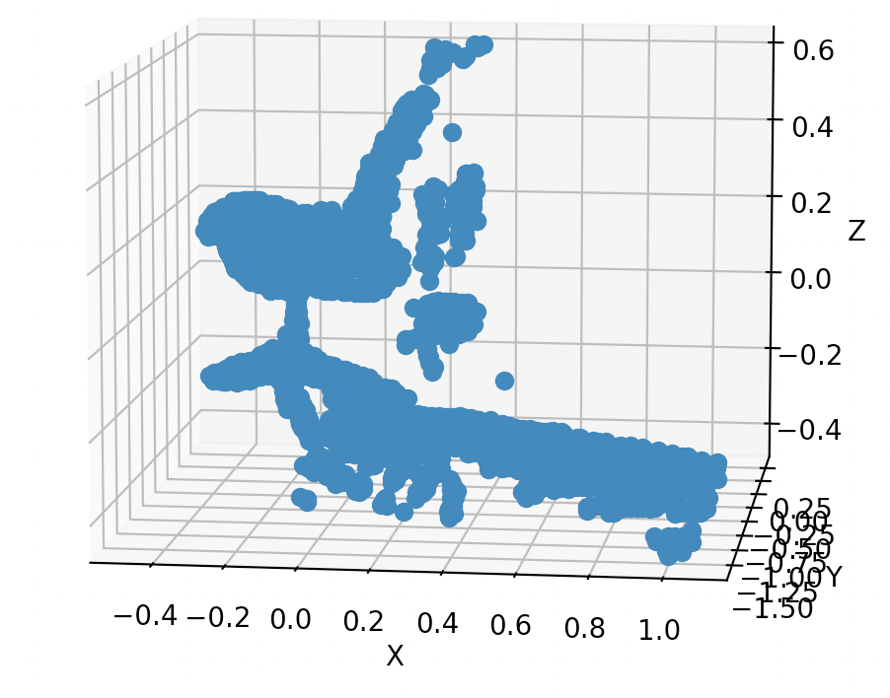
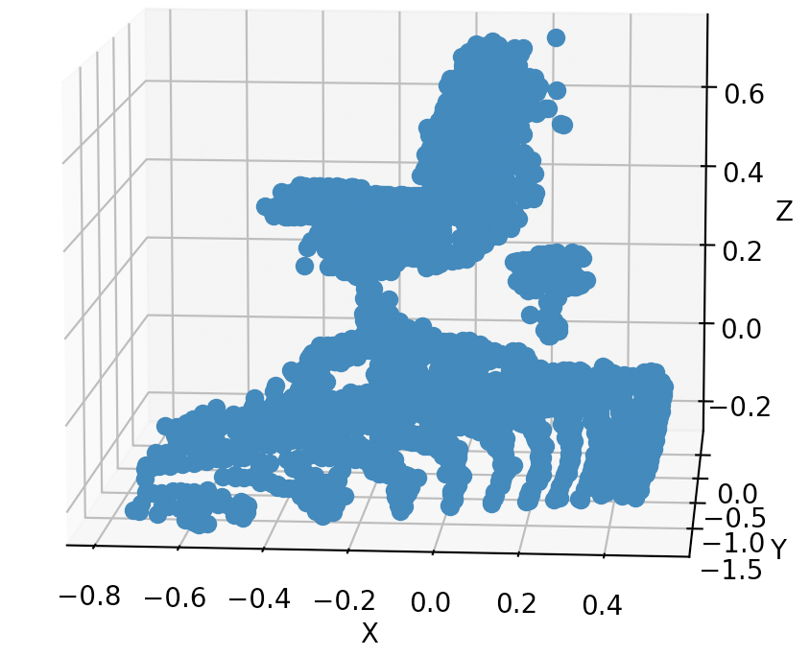
Preprocessing with ground
Lidar100
Lidar101
Lidar102
Lidar103
Notes:
このオフェンスの動きにはアイスホッケーの専門家が考えた理想の守備というものがありそれが左上図です．先ほどと同じ重みで実行した物が上の図になります．パックを持ったオフェンス選手がフィールド左下に移動したあたりの図なのですが，これでは理想図の2にあたる選手が存在していないことがわかります．そこで左下のようにパックを持ったオフェンスの選手の重みを3倍にし，シミュレーションしたところ，2番の選手は実装できたのですが3番のゴール前を守る選手がいなくなってしまいました．
(クリック)そこでさらに重みW4を追加します．(クリック)これはゴール前に置く小さな重みです．重み関数にW4を0.1倍して追加したパターンで実装したところ，2番,3番の選手の実装に成功し，理想の動きに近いディフェンスが達成されました．また，動画中ゴール前にいる選手が入れ替わっています．このような変化は実際のゲームでも生じるものです。被覆制御はアノニマス、すなわち個々のロボットに特定のタスクを課しませんのでこのように柔軟な陣形の適応が実現できます．

Slide 13
2 point crowds registration

Slide 14
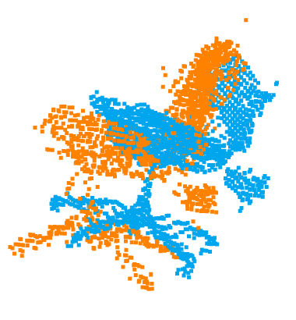
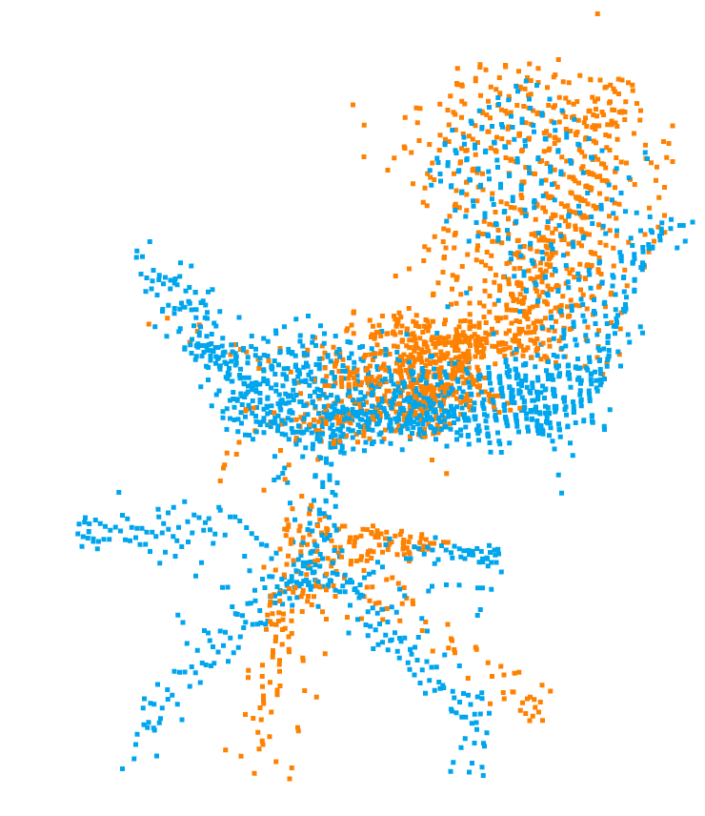
Chair result without pillar
After preprocessing
Global registration
Fitness 0.15
Notes:
このオフェンスの動きにはアイスホッケーの専門家が考えた理想の守備というものがありそれが左上図です．先ほどと同じ重みで実行した物が上の図になります．パックを持ったオフェンス選手がフィールド左下に移動したあたりの図なのですが，これでは理想図の2にあたる選手が存在していないことがわかります．そこで左下のようにパックを持ったオフェンスの選手の重みを3倍にし，シミュレーションしたところ，2番の選手は実装できたのですが3番のゴール前を守る選手がいなくなってしまいました．
(クリック)そこでさらに重みW4を追加します．(クリック)これはゴール前に置く小さな重みです．重み関数にW4を0.1倍して追加したパターンで実装したところ，2番,3番の選手の実装に成功し，理想の動きに近いディフェンスが達成されました．また，動画中ゴール前にいる選手が入れ替わっています．このような変化は実際のゲームでも生じるものです。被覆制御はアノニマス、すなわち個々のロボットに特定のタスクを課しませんのでこのように柔軟な陣形の適応が実現できます．

Slide 15
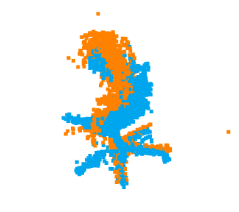
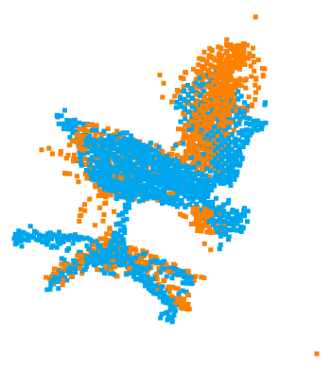
Chair result without pillar
ICP
(more iterations)
Global registration
ICP
Fitness 0.17
Fitness 0.27
Fitness 0.28
Notes:
このオフェンスの動きにはアイスホッケーの専門家が考えた理想の守備というものがありそれが左上図です．先ほどと同じ重みで実行した物が上の図になります．パックを持ったオフェンス選手がフィールド左下に移動したあたりの図なのですが，これでは理想図の2にあたる選手が存在していないことがわかります．そこで左下のようにパックを持ったオフェンスの選手の重みを3倍にし，シミュレーションしたところ，2番の選手は実装できたのですが3番のゴール前を守る選手がいなくなってしまいました．
(クリック)そこでさらに重みW4を追加します．(クリック)これはゴール前に置く小さな重みです．重み関数にW4を0.1倍して追加したパターンで実装したところ，2番,3番の選手の実装に成功し，理想の動きに近いディフェンスが達成されました．また，動画中ゴール前にいる選手が入れ替わっています．このような変化は実際のゲームでも生じるものです。被覆制御はアノニマス、すなわち個々のロボットに特定のタスクを課しませんのでこのように柔軟な陣形の適応が実現できます．

Slide 16
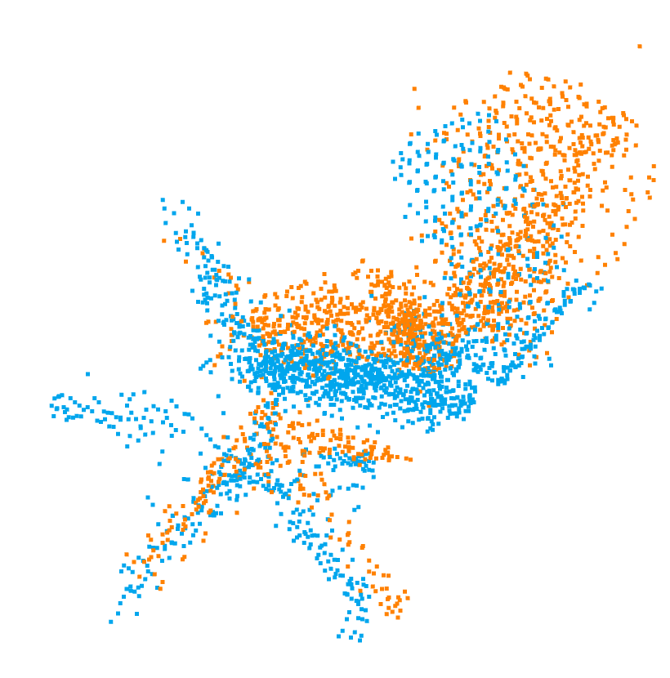
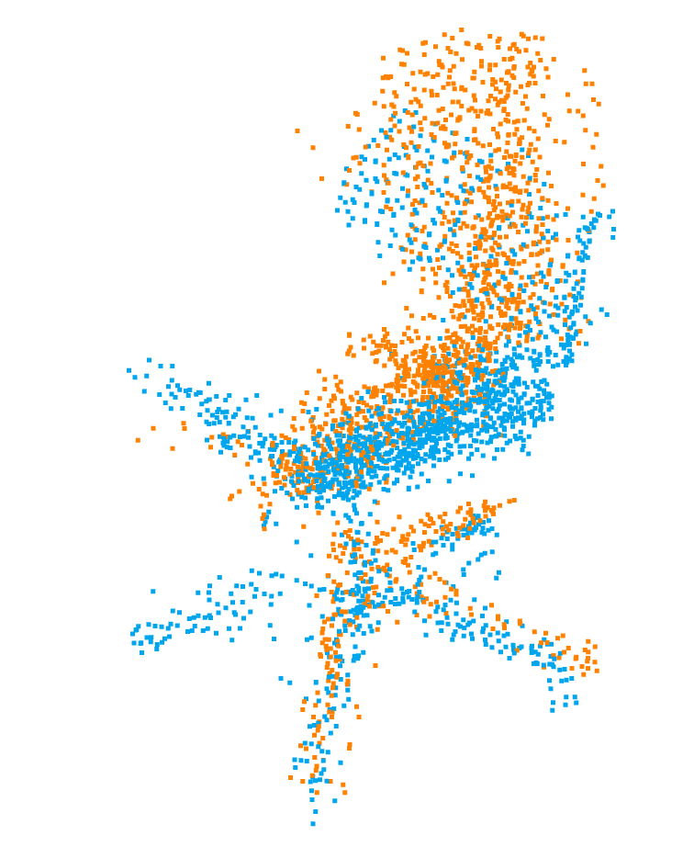
Chair result with refine
Global registration
ICP_refine
Fitness 0.22
Fitness 0.18
Notes:
このオフェンスの動きにはアイスホッケーの専門家が考えた理想の守備というものがありそれが左上図です．先ほどと同じ重みで実行した物が上の図になります．パックを持ったオフェンス選手がフィールド左下に移動したあたりの図なのですが，これでは理想図の2にあたる選手が存在していないことがわかります．そこで左下のようにパックを持ったオフェンスの選手の重みを3倍にし，シミュレーションしたところ，2番の選手は実装できたのですが3番のゴール前を守る選手がいなくなってしまいました．
(クリック)そこでさらに重みW4を追加します．(クリック)これはゴール前に置く小さな重みです．重み関数にW4を0.1倍して追加したパターンで実装したところ，2番,3番の選手の実装に成功し，理想の動きに近いディフェンスが達成されました．また，動画中ゴール前にいる選手が入れ替わっています．このような変化は実際のゲームでも生じるものです。被覆制御はアノニマス、すなわち個々のロボットに特定のタスクを課しませんのでこのように柔軟な陣形の適応が実現できます．

Slide 17
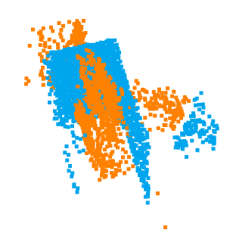
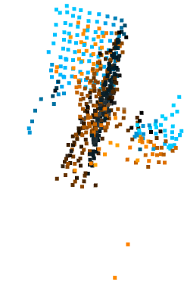
Box1 result without pillar
After preprocessing
Global registration
Fitness 0.33
Notes:
このオフェンスの動きにはアイスホッケーの専門家が考えた理想の守備というものがありそれが左上図です．先ほどと同じ重みで実行した物が上の図になります．パックを持ったオフェンス選手がフィールド左下に移動したあたりの図なのですが，これでは理想図の2にあたる選手が存在していないことがわかります．そこで左下のようにパックを持ったオフェンスの選手の重みを3倍にし，シミュレーションしたところ，2番の選手は実装できたのですが3番のゴール前を守る選手がいなくなってしまいました．
(クリック)そこでさらに重みW4を追加します．(クリック)これはゴール前に置く小さな重みです．重み関数にW4を0.1倍して追加したパターンで実装したところ，2番,3番の選手の実装に成功し，理想の動きに近いディフェンスが達成されました．また，動画中ゴール前にいる選手が入れ替わっています．このような変化は実際のゲームでも生じるものです。被覆制御はアノニマス、すなわち個々のロボットに特定のタスクを課しませんのでこのように柔軟な陣形の適応が実現できます．

Slide 18
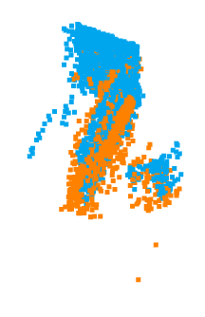
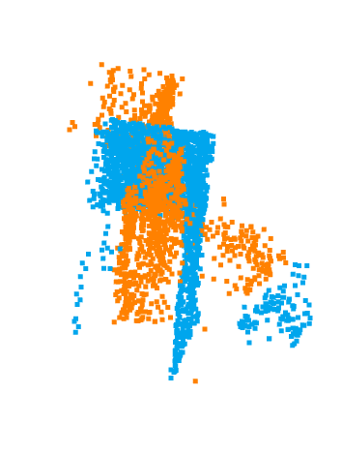
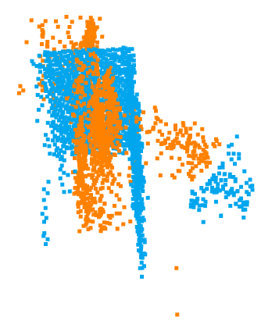
Box1 result without pillar
Global registration
ICP
(more iterations)
ICP
Fitness 0.33
Fitness 0.10
Fitness 0.10
Notes:
このオフェンスの動きにはアイスホッケーの専門家が考えた理想の守備というものがありそれが左上図です．先ほどと同じ重みで実行した物が上の図になります．パックを持ったオフェンス選手がフィールド左下に移動したあたりの図なのですが，これでは理想図の2にあたる選手が存在していないことがわかります．そこで左下のようにパックを持ったオフェンスの選手の重みを3倍にし，シミュレーションしたところ，2番の選手は実装できたのですが3番のゴール前を守る選手がいなくなってしまいました．
(クリック)そこでさらに重みW4を追加します．(クリック)これはゴール前に置く小さな重みです．重み関数にW4を0.1倍して追加したパターンで実装したところ，2番,3番の選手の実装に成功し，理想の動きに近いディフェンスが達成されました．また，動画中ゴール前にいる選手が入れ替わっています．このような変化は実際のゲームでも生じるものです。被覆制御はアノニマス、すなわち個々のロボットに特定のタスクを課しませんのでこのように柔軟な陣形の適応が実現できます．

Slide 19
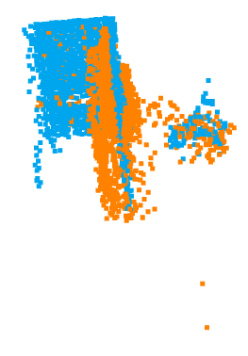
Box1 result with refine
Global registration
ICP_refine
Fitness 0.33
Fitness 0.22
Notes:
このオフェンスの動きにはアイスホッケーの専門家が考えた理想の守備というものがありそれが左上図です．先ほどと同じ重みで実行した物が上の図になります．パックを持ったオフェンス選手がフィールド左下に移動したあたりの図なのですが，これでは理想図の2にあたる選手が存在していないことがわかります．そこで左下のようにパックを持ったオフェンスの選手の重みを3倍にし，シミュレーションしたところ，2番の選手は実装できたのですが3番のゴール前を守る選手がいなくなってしまいました．
(クリック)そこでさらに重みW4を追加します．(クリック)これはゴール前に置く小さな重みです．重み関数にW4を0.1倍して追加したパターンで実装したところ，2番,3番の選手の実装に成功し，理想の動きに近いディフェンスが達成されました．また，動画中ゴール前にいる選手が入れ替わっています．このような変化は実際のゲームでも生じるものです。被覆制御はアノニマス、すなわち個々のロボットに特定のタスクを課しませんのでこのように柔軟な陣形の適応が実現できます．

Slide 20
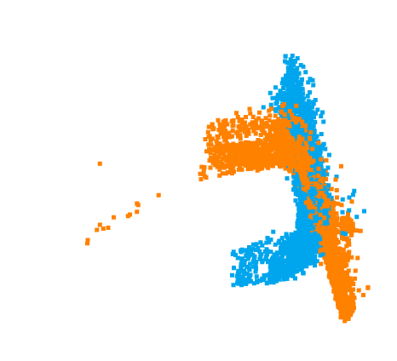
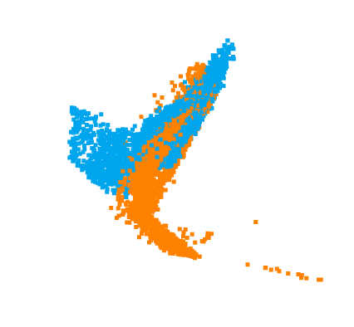
Box2 result without pillar
After preprocessing
Global registration
Fitness 0.19
Notes:
このオフェンスの動きにはアイスホッケーの専門家が考えた理想の守備というものがありそれが左上図です．先ほどと同じ重みで実行した物が上の図になります．パックを持ったオフェンス選手がフィールド左下に移動したあたりの図なのですが，これでは理想図の2にあたる選手が存在していないことがわかります．そこで左下のようにパックを持ったオフェンスの選手の重みを3倍にし，シミュレーションしたところ，2番の選手は実装できたのですが3番のゴール前を守る選手がいなくなってしまいました．
(クリック)そこでさらに重みW4を追加します．(クリック)これはゴール前に置く小さな重みです．重み関数にW4を0.1倍して追加したパターンで実装したところ，2番,3番の選手の実装に成功し，理想の動きに近いディフェンスが達成されました．また，動画中ゴール前にいる選手が入れ替わっています．このような変化は実際のゲームでも生じるものです。被覆制御はアノニマス、すなわち個々のロボットに特定のタスクを課しませんのでこのように柔軟な陣形の適応が実現できます．

Slide 21
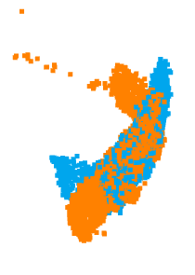
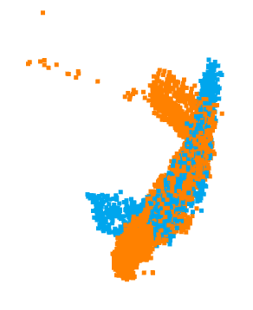
Box2 result without pillar
Global registration
ICP
(more iterations)
ICP
Fitness 0.33
Fitness 0.59
Fitness 0.60
Notes:
このオフェンスの動きにはアイスホッケーの専門家が考えた理想の守備というものがありそれが左上図です．先ほどと同じ重みで実行した物が上の図になります．パックを持ったオフェンス選手がフィールド左下に移動したあたりの図なのですが，これでは理想図の2にあたる選手が存在していないことがわかります．そこで左下のようにパックを持ったオフェンスの選手の重みを3倍にし，シミュレーションしたところ，2番の選手は実装できたのですが3番のゴール前を守る選手がいなくなってしまいました．
(クリック)そこでさらに重みW4を追加します．(クリック)これはゴール前に置く小さな重みです．重み関数にW4を0.1倍して追加したパターンで実装したところ，2番,3番の選手の実装に成功し，理想の動きに近いディフェンスが達成されました．また，動画中ゴール前にいる選手が入れ替わっています．このような変化は実際のゲームでも生じるものです。被覆制御はアノニマス、すなわち個々のロボットに特定のタスクを課しませんのでこのように柔軟な陣形の適応が実現できます．

Slide 22
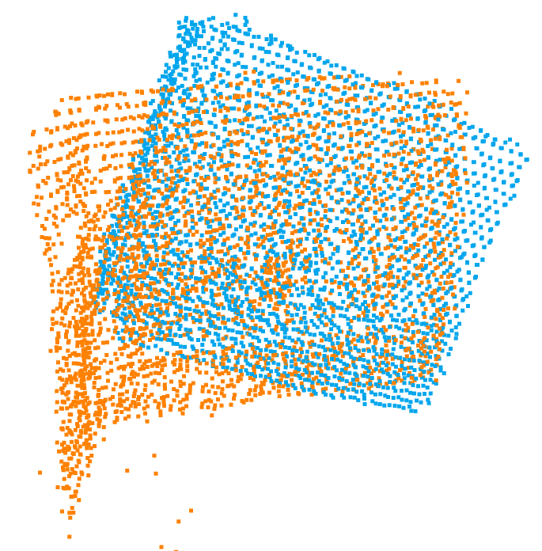
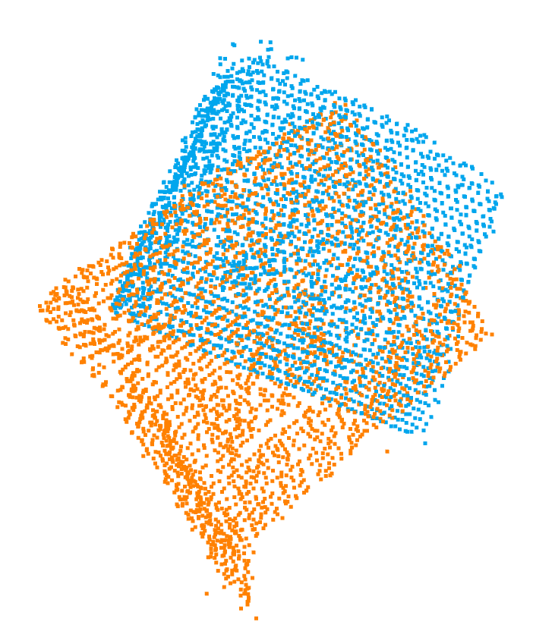
Box2 result with refine
Global registration
ICP_refine
Fitness 0.21
Fitness 0.14
Notes:
このオフェンスの動きにはアイスホッケーの専門家が考えた理想の守備というものがありそれが左上図です．先ほどと同じ重みで実行した物が上の図になります．パックを持ったオフェンス選手がフィールド左下に移動したあたりの図なのですが，これでは理想図の2にあたる選手が存在していないことがわかります．そこで左下のようにパックを持ったオフェンスの選手の重みを3倍にし，シミュレーションしたところ，2番の選手は実装できたのですが3番のゴール前を守る選手がいなくなってしまいました．
(クリック)そこでさらに重みW4を追加します．(クリック)これはゴール前に置く小さな重みです．重み関数にW4を0.1倍して追加したパターンで実装したところ，2番,3番の選手の実装に成功し，理想の動きに近いディフェンスが達成されました．また，動画中ゴール前にいる選手が入れ替わっています．このような変化は実際のゲームでも生じるものです。被覆制御はアノニマス、すなわち個々のロボットに特定のタスクを課しませんのでこのように柔軟な陣形の適応が実現できます．

Slide 23
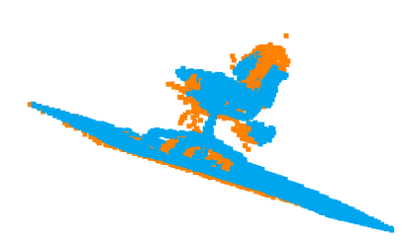
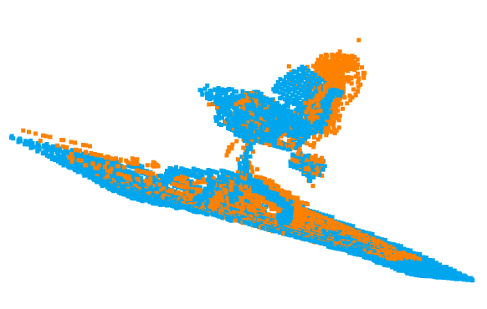
Chair result with Ground
After preprocessing
Global registration
Fitness 0.10
Including ground makes result much better!
Notes:
このオフェンスの動きにはアイスホッケーの専門家が考えた理想の守備というものがありそれが左上図です．先ほどと同じ重みで実行した物が上の図になります．パックを持ったオフェンス選手がフィールド左下に移動したあたりの図なのですが，これでは理想図の2にあたる選手が存在していないことがわかります．そこで左下のようにパックを持ったオフェンスの選手の重みを3倍にし，シミュレーションしたところ，2番の選手は実装できたのですが3番のゴール前を守る選手がいなくなってしまいました．
(クリック)そこでさらに重みW4を追加します．(クリック)これはゴール前に置く小さな重みです．重み関数にW4を0.1倍して追加したパターンで実装したところ，2番,3番の選手の実装に成功し，理想の動きに近いディフェンスが達成されました．また，動画中ゴール前にいる選手が入れ替わっています．このような変化は実際のゲームでも生じるものです。被覆制御はアノニマス、すなわち個々のロボットに特定のタスクを課しませんのでこのように柔軟な陣形の適応が実現できます．

Slide 24
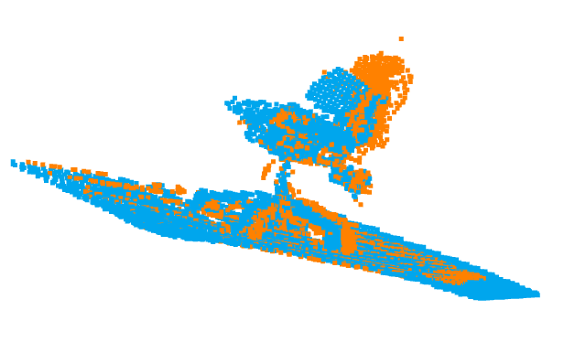
Chair result with refine
Global registration
ICP_refine
Fitness 0.10
Fitness 0.34
Next: try multiple registration
Notes:
このオフェンスの動きにはアイスホッケーの専門家が考えた理想の守備というものがありそれが左上図です．先ほどと同じ重みで実行した物が上の図になります．パックを持ったオフェンス選手がフィールド左下に移動したあたりの図なのですが，これでは理想図の2にあたる選手が存在していないことがわかります．そこで左下のようにパックを持ったオフェンスの選手の重みを3倍にし，シミュレーションしたところ，2番の選手は実装できたのですが3番のゴール前を守る選手がいなくなってしまいました．
(クリック)そこでさらに重みW4を追加します．(クリック)これはゴール前に置く小さな重みです．重み関数にW4を0.1倍して追加したパターンで実装したところ，2番,3番の選手の実装に成功し，理想の動きに近いディフェンスが達成されました．また，動画中ゴール前にいる選手が入れ替わっています．このような変化は実際のゲームでも生じるものです。被覆制御はアノニマス、すなわち個々のロボットに特定のタスクを課しませんのでこのように柔軟な陣形の適応が実現できます．

Slide 25
Multiple registration

Slide 26
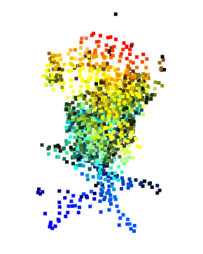
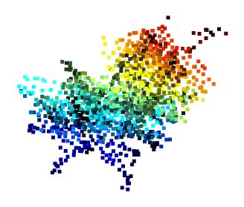
Only Chair
After preprocessing
result
Bad
Notes:
このオフェンスの動きにはアイスホッケーの専門家が考えた理想の守備というものがありそれが左上図です．先ほどと同じ重みで実行した物が上の図になります．パックを持ったオフェンス選手がフィールド左下に移動したあたりの図なのですが，これでは理想図の2にあたる選手が存在していないことがわかります．そこで左下のようにパックを持ったオフェンスの選手の重みを3倍にし，シミュレーションしたところ，2番の選手は実装できたのですが3番のゴール前を守る選手がいなくなってしまいました．
(クリック)そこでさらに重みW4を追加します．(クリック)これはゴール前に置く小さな重みです．重み関数にW4を0.1倍して追加したパターンで実装したところ，2番,3番の選手の実装に成功し，理想の動きに近いディフェンスが達成されました．また，動画中ゴール前にいる選手が入れ替わっています．このような変化は実際のゲームでも生じるものです。被覆制御はアノニマス、すなわち個々のロボットに特定のタスクを課しませんのでこのように柔軟な陣形の適応が実現できます．

Slide 27
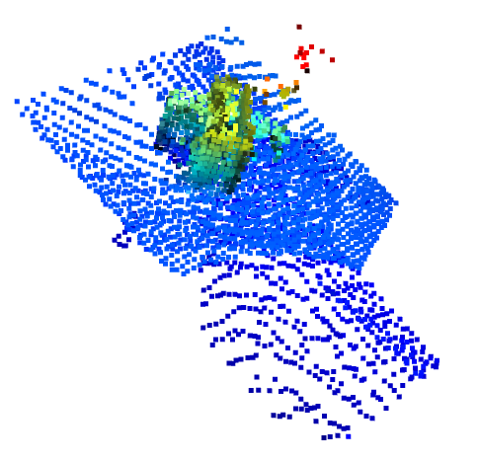

Box1 with ground
After preprocessing
result
Bad
Notes:
このオフェンスの動きにはアイスホッケーの専門家が考えた理想の守備というものがありそれが左上図です．先ほどと同じ重みで実行した物が上の図になります．パックを持ったオフェンス選手がフィールド左下に移動したあたりの図なのですが，これでは理想図の2にあたる選手が存在していないことがわかります．そこで左下のようにパックを持ったオフェンスの選手の重みを3倍にし，シミュレーションしたところ，2番の選手は実装できたのですが3番のゴール前を守る選手がいなくなってしまいました．
(クリック)そこでさらに重みW4を追加します．(クリック)これはゴール前に置く小さな重みです．重み関数にW4を0.1倍して追加したパターンで実装したところ，2番,3番の選手の実装に成功し，理想の動きに近いディフェンスが達成されました．また，動画中ゴール前にいる選手が入れ替わっています．このような変化は実際のゲームでも生じるものです。被覆制御はアノニマス、すなわち個々のロボットに特定のタスクを課しませんのでこのように柔軟な陣形の適応が実現できます．

Slide 28


Box2 with ground
After preprocessing
result
Bad
Notes:
このオフェンスの動きにはアイスホッケーの専門家が考えた理想の守備というものがありそれが左上図です．先ほどと同じ重みで実行した物が上の図になります．パックを持ったオフェンス選手がフィールド左下に移動したあたりの図なのですが，これでは理想図の2にあたる選手が存在していないことがわかります．そこで左下のようにパックを持ったオフェンスの選手の重みを3倍にし，シミュレーションしたところ，2番の選手は実装できたのですが3番のゴール前を守る選手がいなくなってしまいました．
(クリック)そこでさらに重みW4を追加します．(クリック)これはゴール前に置く小さな重みです．重み関数にW4を0.1倍して追加したパターンで実装したところ，2番,3番の選手の実装に成功し，理想の動きに近いディフェンスが達成されました．また，動画中ゴール前にいる選手が入れ替わっています．このような変化は実際のゲームでも生じるものです。被覆制御はアノニマス、すなわち個々のロボットに特定のタスクを課しませんのでこのように柔軟な陣形の適応が実現できます．

Slide 29



Chair with ground
After preprocessing
result
Good!
Appling this to other objects
Notes:
このオフェンスの動きにはアイスホッケーの専門家が考えた理想の守備というものがありそれが左上図です．先ほどと同じ重みで実行した物が上の図になります．パックを持ったオフェンス選手がフィールド左下に移動したあたりの図なのですが，これでは理想図の2にあたる選手が存在していないことがわかります．そこで左下のようにパックを持ったオフェンスの選手の重みを3倍にし，シミュレーションしたところ，2番の選手は実装できたのですが3番のゴール前を守る選手がいなくなってしまいました．
(クリック)そこでさらに重みW4を追加します．(クリック)これはゴール前に置く小さな重みです．重み関数にW4を0.1倍して追加したパターンで実装したところ，2番,3番の選手の実装に成功し，理想の動きに近いディフェンスが達成されました．また，動画中ゴール前にいる選手が入れ替わっています．このような変化は実際のゲームでも生じるものです。被覆制御はアノニマス、すなわち個々のロボットに特定のタスクを課しませんのでこのように柔軟な陣形の適応が実現できます．

Slide 30


Chair result
Good
Notes:
このオフェンスの動きにはアイスホッケーの専門家が考えた理想の守備というものがありそれが左上図です．先ほどと同じ重みで実行した物が上の図になります．パックを持ったオフェンス選手がフィールド左下に移動したあたりの図なのですが，これでは理想図の2にあたる選手が存在していないことがわかります．そこで左下のようにパックを持ったオフェンスの選手の重みを3倍にし，シミュレーションしたところ，2番の選手は実装できたのですが3番のゴール前を守る選手がいなくなってしまいました．
(クリック)そこでさらに重みW4を追加します．(クリック)これはゴール前に置く小さな重みです．重み関数にW4を0.1倍して追加したパターンで実装したところ，2番,3番の選手の実装に成功し，理想の動きに近いディフェンスが達成されました．また，動画中ゴール前にいる選手が入れ替わっています．このような変化は実際のゲームでも生じるものです。被覆制御はアノニマス、すなわち個々のロボットに特定のタスクを課しませんのでこのように柔軟な陣形の適応が実現できます．

Slide 31



Box Bin Bricks result
Top view
Not Good
Notes:
このオフェンスの動きにはアイスホッケーの専門家が考えた理想の守備というものがありそれが左上図です．先ほどと同じ重みで実行した物が上の図になります．パックを持ったオフェンス選手がフィールド左下に移動したあたりの図なのですが，これでは理想図の2にあたる選手が存在していないことがわかります．そこで左下のようにパックを持ったオフェンスの選手の重みを3倍にし，シミュレーションしたところ，2番の選手は実装できたのですが3番のゴール前を守る選手がいなくなってしまいました．
(クリック)そこでさらに重みW4を追加します．(クリック)これはゴール前に置く小さな重みです．重み関数にW4を0.1倍して追加したパターンで実装したところ，2番,3番の選手の実装に成功し，理想の動きに近いディフェンスが達成されました．また，動画中ゴール前にいる選手が入れ替わっています．このような変化は実際のゲームでも生じるものです。被覆制御はアノニマス、すなわち個々のロボットに特定のタスクを課しませんのでこのように柔軟な陣形の適応が実現できます．

Slide 32



Bin with Bricks result
Top view
Not Good
Notes:
このオフェンスの動きにはアイスホッケーの専門家が考えた理想の守備というものがありそれが左上図です．先ほどと同じ重みで実行した物が上の図になります．パックを持ったオフェンス選手がフィールド左下に移動したあたりの図なのですが，これでは理想図の2にあたる選手が存在していないことがわかります．そこで左下のようにパックを持ったオフェンスの選手の重みを3倍にし，シミュレーションしたところ，2番の選手は実装できたのですが3番のゴール前を守る選手がいなくなってしまいました．
(クリック)そこでさらに重みW4を追加します．(クリック)これはゴール前に置く小さな重みです．重み関数にW4を0.1倍して追加したパターンで実装したところ，2番,3番の選手の実装に成功し，理想の動きに近いディフェンスが達成されました．また，動画中ゴール前にいる選手が入れ替わっています．このような変化は実際のゲームでも生じるものです。被覆制御はアノニマス、すなわち個々のロボットに特定のタスクを課しませんのでこのように柔軟な陣形の適応が実現できます．

Slide 33



Box1 result
Top view
Top view seems bad?
Notes:
このオフェンスの動きにはアイスホッケーの専門家が考えた理想の守備というものがありそれが左上図です．先ほどと同じ重みで実行した物が上の図になります．パックを持ったオフェンス選手がフィールド左下に移動したあたりの図なのですが，これでは理想図の2にあたる選手が存在していないことがわかります．そこで左下のようにパックを持ったオフェンスの選手の重みを3倍にし，シミュレーションしたところ，2番の選手は実装できたのですが3番のゴール前を守る選手がいなくなってしまいました．
(クリック)そこでさらに重みW4を追加します．(クリック)これはゴール前に置く小さな重みです．重み関数にW4を0.1倍して追加したパターンで実装したところ，2番,3番の選手の実装に成功し，理想の動きに近いディフェンスが達成されました．また，動画中ゴール前にいる選手が入れ替わっています．このような変化は実際のゲームでも生じるものです。被覆制御はアノニマス、すなわち個々のロボットに特定のタスクを課しませんのでこのように柔軟な陣形の適応が実現できます．

Slide 34



Box2 result
Top view
Good
Notes:
このオフェンスの動きにはアイスホッケーの専門家が考えた理想の守備というものがありそれが左上図です．先ほどと同じ重みで実行した物が上の図になります．パックを持ったオフェンス選手がフィールド左下に移動したあたりの図なのですが，これでは理想図の2にあたる選手が存在していないことがわかります．そこで左下のようにパックを持ったオフェンスの選手の重みを3倍にし，シミュレーションしたところ，2番の選手は実装できたのですが3番のゴール前を守る選手がいなくなってしまいました．
(クリック)そこでさらに重みW4を追加します．(クリック)これはゴール前に置く小さな重みです．重み関数にW4を0.1倍して追加したパターンで実装したところ，2番,3番の選手の実装に成功し，理想の動きに近いディフェンスが達成されました．また，動画中ゴール前にいる選手が入れ替わっています．このような変化は実際のゲームでも生じるものです。被覆制御はアノニマス、すなわち個々のロボットに特定のタスクを課しませんのでこのように柔軟な陣形の適応が実現できます．

Slide 35


Crane result
Good?
Notes:
このオフェンスの動きにはアイスホッケーの専門家が考えた理想の守備というものがありそれが左上図です．先ほどと同じ重みで実行した物が上の図になります．パックを持ったオフェンス選手がフィールド左下に移動したあたりの図なのですが，これでは理想図の2にあたる選手が存在していないことがわかります．そこで左下のようにパックを持ったオフェンスの選手の重みを3倍にし，シミュレーションしたところ，2番の選手は実装できたのですが3番のゴール前を守る選手がいなくなってしまいました．
(クリック)そこでさらに重みW4を追加します．(クリック)これはゴール前に置く小さな重みです．重み関数にW4を0.1倍して追加したパターンで実装したところ，2番,3番の選手の実装に成功し，理想の動きに近いディフェンスが達成されました．また，動画中ゴール前にいる選手が入れ替わっています．このような変化は実際のゲームでも生じるものです。被覆制御はアノニマス、すなわち個々のロボットに特定のタスクを課しませんのでこのように柔軟な陣形の適応が実現できます．

Slide 36



Rubbish bin result
Top view
Good
Notes:
このオフェンスの動きにはアイスホッケーの専門家が考えた理想の守備というものがありそれが左上図です．先ほどと同じ重みで実行した物が上の図になります．パックを持ったオフェンス選手がフィールド左下に移動したあたりの図なのですが，これでは理想図の2にあたる選手が存在していないことがわかります．そこで左下のようにパックを持ったオフェンスの選手の重みを3倍にし，シミュレーションしたところ，2番の選手は実装できたのですが3番のゴール前を守る選手がいなくなってしまいました．
(クリック)そこでさらに重みW4を追加します．(クリック)これはゴール前に置く小さな重みです．重み関数にW4を0.1倍して追加したパターンで実装したところ，2番,3番の選手の実装に成功し，理想の動きに近いディフェンスが達成されました．また，動画中ゴール前にいる選手が入れ替わっています．このような変化は実際のゲームでも生じるものです。被覆制御はアノニマス、すなわち個々のロボットに特定のタスクを課しませんのでこのように柔軟な陣形の適応が実現できます．

Slide 37



Two bricks result
Top view
Good?
Notes:
このオフェンスの動きにはアイスホッケーの専門家が考えた理想の守備というものがありそれが左上図です．先ほどと同じ重みで実行した物が上の図になります．パックを持ったオフェンス選手がフィールド左下に移動したあたりの図なのですが，これでは理想図の2にあたる選手が存在していないことがわかります．そこで左下のようにパックを持ったオフェンスの選手の重みを3倍にし，シミュレーションしたところ，2番の選手は実装できたのですが3番のゴール前を守る選手がいなくなってしまいました．
(クリック)そこでさらに重みW4を追加します．(クリック)これはゴール前に置く小さな重みです．重み関数にW4を0.1倍して追加したパターンで実装したところ，2番,3番の選手の実装に成功し，理想の動きに近いディフェンスが達成されました．また，動画中ゴール前にいる選手が入れ替わっています．このような変化は実際のゲームでも生じるものです。被覆制御はアノニマス、すなわち個々のロボットに特定のタスクを課しませんのでこのように柔軟な陣形の適応が実現できます．

Slide 38


Trying to improve preprocessing
After preprocessing
result
Using that matrix for preprocessing..
Notes:
このオフェンスの動きにはアイスホッケーの専門家が考えた理想の守備というものがありそれが左上図です．先ほどと同じ重みで実行した物が上の図になります．パックを持ったオフェンス選手がフィールド左下に移動したあたりの図なのですが，これでは理想図の2にあたる選手が存在していないことがわかります．そこで左下のようにパックを持ったオフェンスの選手の重みを3倍にし，シミュレーションしたところ，2番の選手は実装できたのですが3番のゴール前を守る選手がいなくなってしまいました．
(クリック)そこでさらに重みW4を追加します．(クリック)これはゴール前に置く小さな重みです．重み関数にW4を0.1倍して追加したパターンで実装したところ，2番,3番の選手の実装に成功し，理想の動きに近いディフェンスが達成されました．また，動画中ゴール前にいる選手が入れ替わっています．このような変化は実際のゲームでも生じるものです。被覆制御はアノニマス、すなわち個々のロボットに特定のタスクを課しませんのでこのように柔軟な陣形の適応が実現できます．

Slide 39




Put after one on before one
Side view
Top view
We can see as if it is a picture
Notes:
このオフェンスの動きにはアイスホッケーの専門家が考えた理想の守備というものがありそれが左上図です．先ほどと同じ重みで実行した物が上の図になります．パックを持ったオフェンス選手がフィールド左下に移動したあたりの図なのですが，これでは理想図の2にあたる選手が存在していないことがわかります．そこで左下のようにパックを持ったオフェンスの選手の重みを3倍にし，シミュレーションしたところ，2番の選手は実装できたのですが3番のゴール前を守る選手がいなくなってしまいました．
(クリック)そこでさらに重みW4を追加します．(クリック)これはゴール前に置く小さな重みです．重み関数にW4を0.1倍して追加したパターンで実装したところ，2番,3番の選手の実装に成功し，理想の動きに近いディフェンスが達成されました．また，動画中ゴール前にいる選手が入れ替わっています．このような変化は実際のゲームでも生じるものです。被覆制御はアノニマス、すなわち個々のロボットに特定のタスクを課しませんのでこのように柔軟な陣形の適応が実現できます．

Slide 40
Surface Reconstruction

Slide 41



Methods
Alpha shapes
Ball pivoting
Poisson surface
Using Alpha shapes
Notes:
このオフェンスの動きにはアイスホッケーの専門家が考えた理想の守備というものがありそれが左上図です．先ほどと同じ重みで実行した物が上の図になります．パックを持ったオフェンス選手がフィールド左下に移動したあたりの図なのですが，これでは理想図の2にあたる選手が存在していないことがわかります．そこで左下のようにパックを持ったオフェンスの選手の重みを3倍にし，シミュレーションしたところ，2番の選手は実装できたのですが3番のゴール前を守る選手がいなくなってしまいました．
(クリック)そこでさらに重みW4を追加します．(クリック)これはゴール前に置く小さな重みです．重み関数にW4を0.1倍して追加したパターンで実装したところ，2番,3番の選手の実装に成功し，理想の動きに近いディフェンスが達成されました．また，動画中ゴール前にいる選手が入れ替わっています．このような変化は実際のゲームでも生じるものです。被覆制御はアノニマス、すなわち個々のロボットに特定のタスクを課しませんのでこのように柔軟な陣形の適応が実現できます．

Slide 42






Alpha difference
$$α=0.1$$
$$α=0.025$$
$$α=0.01$$
Using $α=0.025$
Notes:
このオフェンスの動きにはアイスホッケーの専門家が考えた理想の守備というものがありそれが左上図です．先ほどと同じ重みで実行した物が上の図になります．パックを持ったオフェンス選手がフィールド左下に移動したあたりの図なのですが，これでは理想図の2にあたる選手が存在していないことがわかります．そこで左下のようにパックを持ったオフェンスの選手の重みを3倍にし，シミュレーションしたところ，2番の選手は実装できたのですが3番のゴール前を守る選手がいなくなってしまいました．
(クリック)そこでさらに重みW4を追加します．(クリック)これはゴール前に置く小さな重みです．重み関数にW4を0.1倍して追加したパターンで実装したところ，2番,3番の選手の実装に成功し，理想の動きに近いディフェンスが達成されました．また，動画中ゴール前にいる選手が入れ替わっています．このような変化は実際のゲームでも生じるものです。被覆制御はアノニマス、すなわち個々のロボットに特定のタスクを課しませんのでこのように柔軟な陣形の適応が実現できます．

Slide 43




Each object with surface
BoxBinBrikets
Box1
Box2
Chair
Notes:
このオフェンスの動きにはアイスホッケーの専門家が考えた理想の守備というものがありそれが左上図です．先ほどと同じ重みで実行した物が上の図になります．パックを持ったオフェンス選手がフィールド左下に移動したあたりの図なのですが，これでは理想図の2にあたる選手が存在していないことがわかります．そこで左下のようにパックを持ったオフェンスの選手の重みを3倍にし，シミュレーションしたところ，2番の選手は実装できたのですが3番のゴール前を守る選手がいなくなってしまいました．
(クリック)そこでさらに重みW4を追加します．(クリック)これはゴール前に置く小さな重みです．重み関数にW4を0.1倍して追加したパターンで実装したところ，2番,3番の選手の実装に成功し，理想の動きに近いディフェンスが達成されました．また，動画中ゴール前にいる選手が入れ替わっています．このような変化は実際のゲームでも生じるものです。被覆制御はアノニマス、すなわち個々のロボットに特定のタスクを課しませんのでこのように柔軟な陣形の適応が実現できます．

Slide 44




Each object with surface
crane
RubbishBin
Rubbish bin and bricks
Two bricks
Notes:
このオフェンスの動きにはアイスホッケーの専門家が考えた理想の守備というものがありそれが左上図です．先ほどと同じ重みで実行した物が上の図になります．パックを持ったオフェンス選手がフィールド左下に移動したあたりの図なのですが，これでは理想図の2にあたる選手が存在していないことがわかります．そこで左下のようにパックを持ったオフェンスの選手の重みを3倍にし，シミュレーションしたところ，2番の選手は実装できたのですが3番のゴール前を守る選手がいなくなってしまいました．
(クリック)そこでさらに重みW4を追加します．(クリック)これはゴール前に置く小さな重みです．重み関数にW4を0.1倍して追加したパターンで実装したところ，2番,3番の選手の実装に成功し，理想の動きに近いディフェンスが達成されました．また，動画中ゴール前にいる選手が入れ替わっています．このような変化は実際のゲームでも生じるものです。被覆制御はアノニマス、すなわち個々のロボットに特定のタスクを課しませんのでこのように柔軟な陣形の適応が実現できます．

Slide 45
Video

Slide 46


Spinning Crane
With Ground
Without Ground
Notes:
このオフェンスの動きにはアイスホッケーの専門家が考えた理想の守備というものがありそれが左上図です．先ほどと同じ重みで実行した物が上の図になります．パックを持ったオフェンス選手がフィールド左下に移動したあたりの図なのですが，これでは理想図の2にあたる選手が存在していないことがわかります．そこで左下のようにパックを持ったオフェンスの選手の重みを3倍にし，シミュレーションしたところ，2番の選手は実装できたのですが3番のゴール前を守る選手がいなくなってしまいました．
(クリック)そこでさらに重みW4を追加します．(クリック)これはゴール前に置く小さな重みです．重み関数にW4を0.1倍して追加したパターンで実装したところ，2番,3番の選手の実装に成功し，理想の動きに近いディフェンスが達成されました．また，動画中ゴール前にいる選手が入れ替わっています．このような変化は実際のゲームでも生じるものです。被覆制御はアノニマス、すなわち個々のロボットに特定のタスクを課しませんのでこのように柔軟な陣形の適応が実現できます．

Slide 47


Oscillating Crane
With Ground
Without Ground
From 10s, it’s getting faster??
Notes:
このオフェンスの動きにはアイスホッケーの専門家が考えた理想の守備というものがありそれが左上図です．先ほどと同じ重みで実行した物が上の図になります．パックを持ったオフェンス選手がフィールド左下に移動したあたりの図なのですが，これでは理想図の2にあたる選手が存在していないことがわかります．そこで左下のようにパックを持ったオフェンスの選手の重みを3倍にし，シミュレーションしたところ，2番の選手は実装できたのですが3番のゴール前を守る選手がいなくなってしまいました．
(クリック)そこでさらに重みW4を追加します．(クリック)これはゴール前に置く小さな重みです．重み関数にW4を0.1倍して追加したパターンで実装したところ，2番,3番の選手の実装に成功し，理想の動きに近いディフェンスが達成されました．また，動画中ゴール前にいる選手が入れ替わっています．このような変化は実際のゲームでも生じるものです。被覆制御はアノニマス、すなわち個々のロボットに特定のタスクを課しませんのでこのように柔軟な陣形の適応が実現できます．

Slide 48


Structure
oscillatingCrane_dir1_1921680100_1643902607044.csv
Sensor’s number
Time step
oscillatingCrane_dir1_1921680100_1643902733151.csv
00-03
Array[50]
…
Get data and apply the transformation matrix
sources = arrays[50][4]
Combine all sensor’s data
Plot
pcd_combined_down = arrays[50]
Divide into x, y, z
pcd_arrays= arrays[50][3]
Notes:
このオフェンスの動きにはアイスホッケーの専門家が考えた理想の守備というものがありそれが左上図です．先ほどと同じ重みで実行した物が上の図になります．パックを持ったオフェンス選手がフィールド左下に移動したあたりの図なのですが，これでは理想図の2にあたる選手が存在していないことがわかります．そこで左下のようにパックを持ったオフェンスの選手の重みを3倍にし，シミュレーションしたところ，2番の選手は実装できたのですが3番のゴール前を守る選手がいなくなってしまいました．
(クリック)そこでさらに重みW4を追加します．(クリック)これはゴール前に置く小さな重みです．重み関数にW4を0.1倍して追加したパターンで実装したところ，2番,3番の選手の実装に成功し，理想の動きに近いディフェンスが達成されました．また，動画中ゴール前にいる選手が入れ替わっています．このような変化は実際のゲームでも生じるものです。被覆制御はアノニマス、すなわち個々のロボットに特定のタスクを課しませんのでこのように柔軟な陣形の適応が実現できます．

